Slide 1
Análisis, diseño e implementación de una red social para ESPOL Digital utilizando herramientas 2.0
Lisette E. Espín Noboa
leespin@espol.edu.ec

Slide 2
Agenda
Introducción
Análisis
Diseño e Implementación
Pruebas y Resultados
Conclusiones y Recomendaciones

Slide 3
Introducción
Antecedentes
  Redes Sociales
  Servicios de ESPOL (independientes)

Slide 4
Análisis
Objetivo
  Implementar una red social open source que integre los servicios de ESPOL tales como: SIDWeb, CENACAD, Scheduler, entre otros.
Tecnologías existentes en la Web
  Open Source
  Redes Sociales
  CMS

Slide 5
Análisis (II)
# | Redes Sociales | Interfaz | Objetos Sociales | Sistema de Archivos
1 | Astrospaces | Básico | 3 | Sí
2 | Bitweaver | Básico | 7 | Sí
3 | Dolphin | Avanzado | 10 | No
4 | Drupal | Intermedio | 5 | No
5 | Elgg | Avanzado | 6 + | Sí
6 | Exo Social | Avanzado | 2 + | No
7 | Liferay | Avanzado | 9 + | Sí
8 | Mahara | Intermedio | 2 | Sí
9 | Silverstripe | Básico | 3 | No
# | Redes Sociales | Interfaz | Objetos Sociales | Sistema de Archivos
1 | Astrospaces | Básico | 3 | Sí
2 | Bitweaver | Básico | 7 | Sí
3 | Dolphin | Avanzado | 10 | No
4 | Drupal | Intermedio | 5 | No
5 | Elgg | Avanzado | 6 + | Sí
6 | Exo Social | Avanzado | 2 + | No
7 | Liferay | Avanzado | 9 + | Sí
8 | Mahara | Intermedio | 2 | Sí
9 | Silverstripe | Básico | 3 | No
Notes:
Por qué: basico, intermedio, avanzado
Por qué: objetos sociales +

Slide 6

Análisis (III)
Elección mejor opción
  Facilidad de desarrollo
  Compatible con CAS
  Compatible con WS
  Flexibilidad en la creación/actualización de módulos (widgets)

Slide 7
Diseño e Implementación
Arquitectura

Slide 8
Diseño e Implementación (II)
Componentes
  Servidores Externos
  Servidores Internos
  Servidores: Web, de Aplicaciones, de Base de Datos, de Archivos.
    miESPOL/Liferay, J2EE/JEE, Hibernate, JSR, AJAX, Webservices, MySQL, Tomcat, DWR, entre otros.

Slide 9
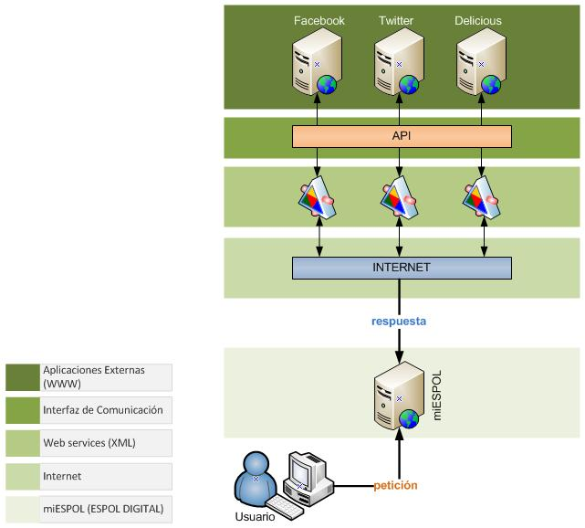
Diseño e Implementación (III)
Servidores Externos

Slide 10
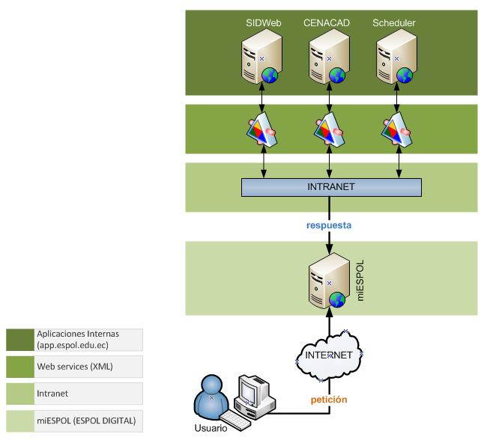
Diseño e Implementación (IV)
Servidores Internos

Slide 11
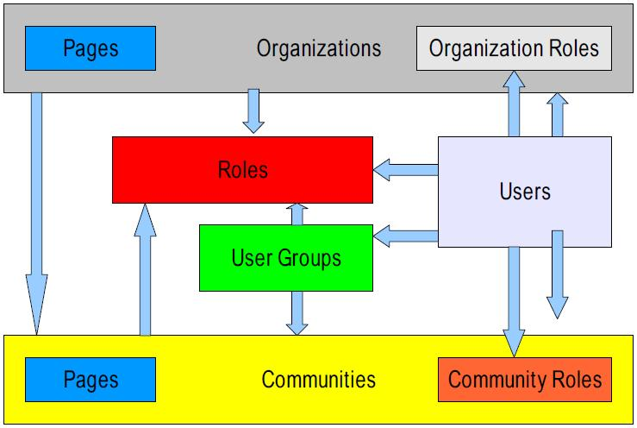
Diseño e Implementación (V)
Portal Web (Liferay)

Slide 12
Diseño e Implementación (VI)
Portlets (Liferay)
  Chat
  Directorio (búsqueda de usuarios)
  Wall (muro)
  Traductor
  Compatibilidad con Google Apps
  Administrador de Imágenes
  Administrador de Archivos
  entre otros.

Slide 13
Diseño e Implementación (VII)
Portlets (miESPOL)
  SIDWeb: Anuncio de tareas
  CENACAD: Evaluaciones pendientes
  Scheduler: Horario de clases
  Wall de Facebook
  Sugerencia de Amigos: Facebook Connect
  Twitter: Permite twitear y ver el timeline.
  Delicious: Administrador de bookmarks

Slide 14
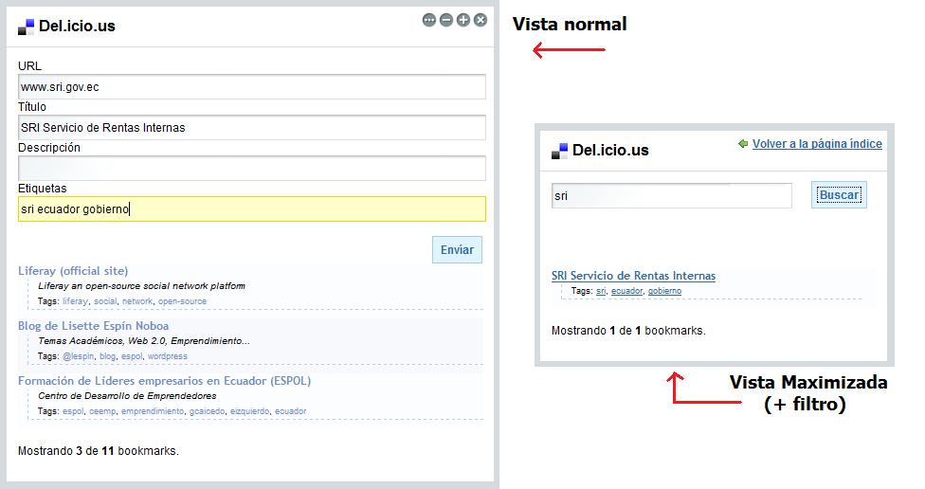
Portlet: Delicious

Slide 15
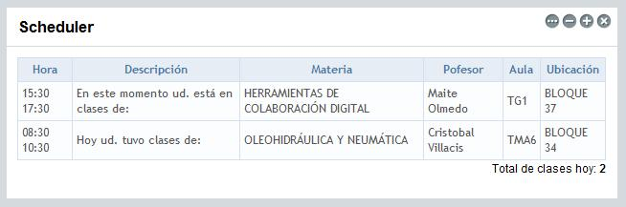
Portlet: Scheduler

Slide 16
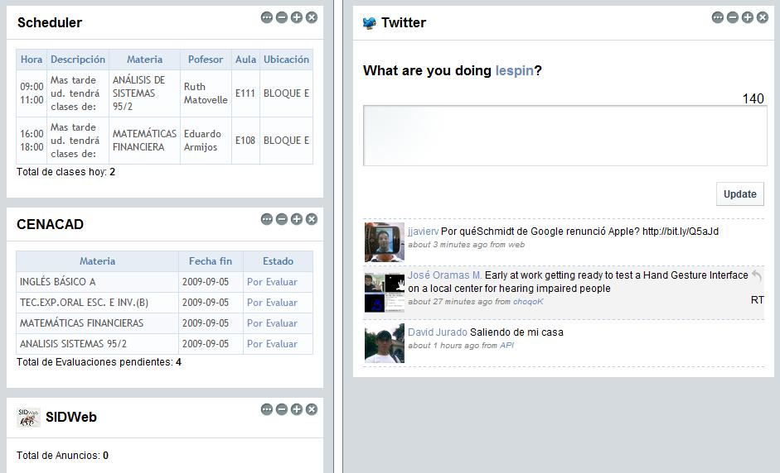
Portlets: Scheduler, CENACAD, SIDWeb, Twitter

Slide 17
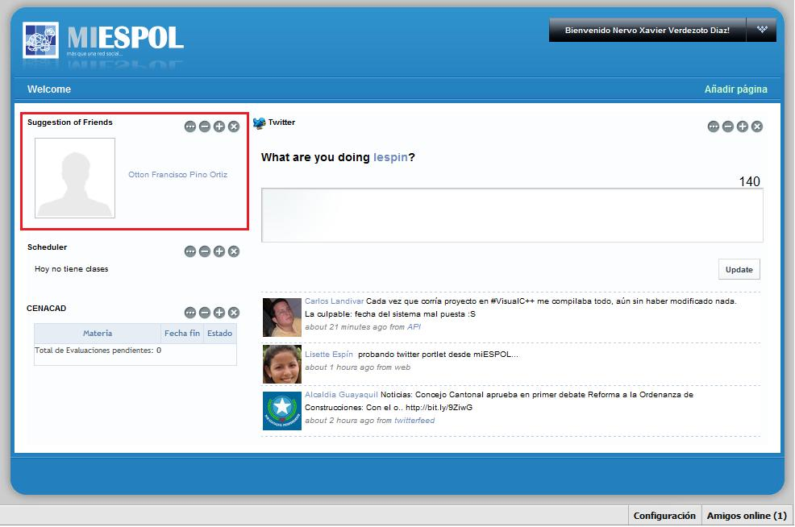

Slide 18
Diseño e Implementación (VIII)
Instalación
  Hardware: Servidor virtual de pruebas
    1 GB de memoria RAM
    11 GB de disco duro
  Software:
    liferay-portal-tomcat-5.5-5.2.2 versión instalable
    liferay-portal-src-5.2.2 código fuente
    Tomcat 5.5 (embebido en liferay)
    MySQL, motor de base de datos
    Netbeans IDE 6.5 (desarrollo)
    portal-pack-plugin-3_0_all (desarrollo)

Slide 19
Pruebas
Usabilidad
  Tiempo promedio
  # de errores
  Satisfacción del usuario
Carga
  # máximo de usuarios conectados al mismo tiempo (con una misma petición/requerimiento)
Piloto (por 2 días)

Slide 20
Resultados
Popularidad: Servicios internos

Slide 21
Resultados (II)
Popularidad: Servicios externos

Slide 22
Resultados (III)
Pruebas de Usabilidad
# Prueba | % Progreso | Resultado Esperado (SI) | Tiempo Invertido | # Errores cometidos | ¿Fue Intuitivo? (SI)
1 | 90 | 90% | 1:20:12 | 1.00 | 30%
2 | 80 | 80% | 2:18:09 | 3.50 | 20%
3 | 100 | 100% | 1:35:49 | 1.33 | 70%
4 | 100 | 100% | 0:18:54 | 0.11 | 90%
5 | 100 | 100% | 0:56:05 | 0.11 | 100%
6 | 100 | 100% | 1:36:28 | 0.11 | 80%
7A | 100 | 100% | 1:19:29 | 0.44 | 60%
7B | 100 | 100% | 1:07:00 | 1.11 | 60%
8A | 95 | 90% | 3:43:39 | 3.56 | 20%
8B | 100 | 100% | 1:29:16 | 0.56 | 70%
9 | 100 | 100% | 1:05:13 | 0.67 | 60%

Slide 23
Resultados (IV)
Pruebas de Usabilidad

Slide 24
Resultados (V)
Pruebas de Usabilidad

Slide 25
Resultados (VI)
Pruebas de Usabilidad

Slide 26
Resultados (VII)
Pruebas de Carga

Slide 27
Resultados (VIII)
Pruebas de Carga

Slide 28
Resultados (IX)
Pruebas de Carga

Slide 29
Resultados (X)
Pruebas de Carga

Slide 30
Resultados (XI)
Prueba Piloto
  miESPOL (Beta)
    48 usuarios registrados en 2 días
  Difusión: Grupo en Facebook
    114 miembros

Slide 31
Conclusiones
miESPOL es un portal Web de redes sociales que le permite a sus usuarios crear comunidades o simplemente relacionarse con otros usuarios de tal manera que puedan compartir recursos como fotos, videos, mensajes, etc.
Se logró integrar los servicios de ESPOL más utilizados por los estudiantes, con el propósito de tener un acceso directo a estos servicios con un solo ingreso al sistema.

Slide 32
Recomendaciones
Para ampliar la gama de portlets disponibles en miESPOL, se recomienda liberar gratuitamente un API que le permita a la comunidad de desarrolladores politécnicos el desarrollo fácil de nuevas aplicaciones.
Según los resultados obtenidos en las pruebas de usabilidad, como trabajo futuro miESPOL deberá adecuar las interfaces de usuario, de tal manera que las opciones disponibles estén más visibles y sean fáciles de usar.

Slide 33
Recomendaciones
Tomando en cuenta los resultados obtenidos en las pruebas de carga, se deben mejorar los indicadores de eficiencia para conexiones concurrentes de más de 1000 usuarios, para el portal en producción.

Slide 34
Muchas Gracias!

